Slide 1

Многообразие видов информационных
систем и критерии выбора
АИС для компании
Выполнил: Сулейманов Мухтар Группа: ИВТАСбд-42

Slide 2
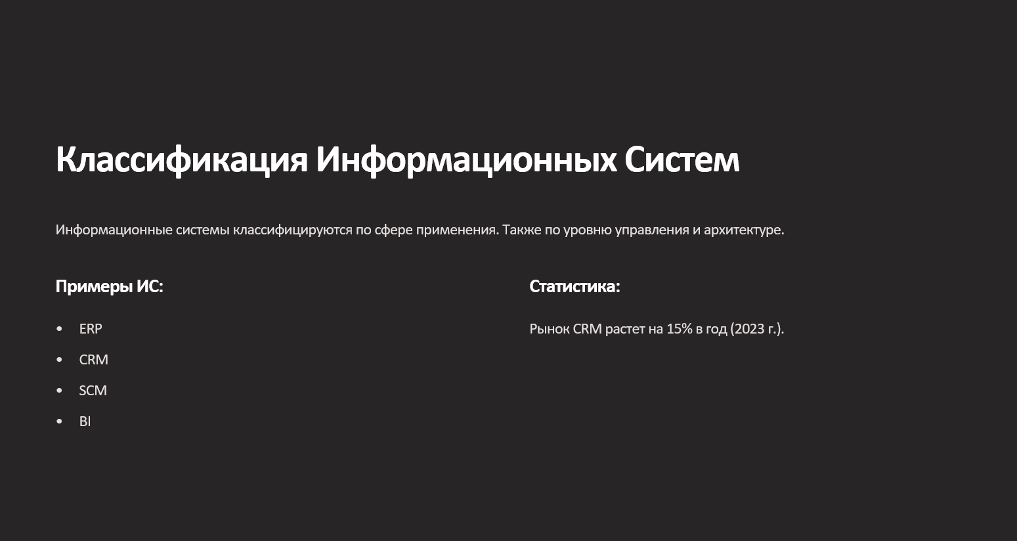

Slide 3
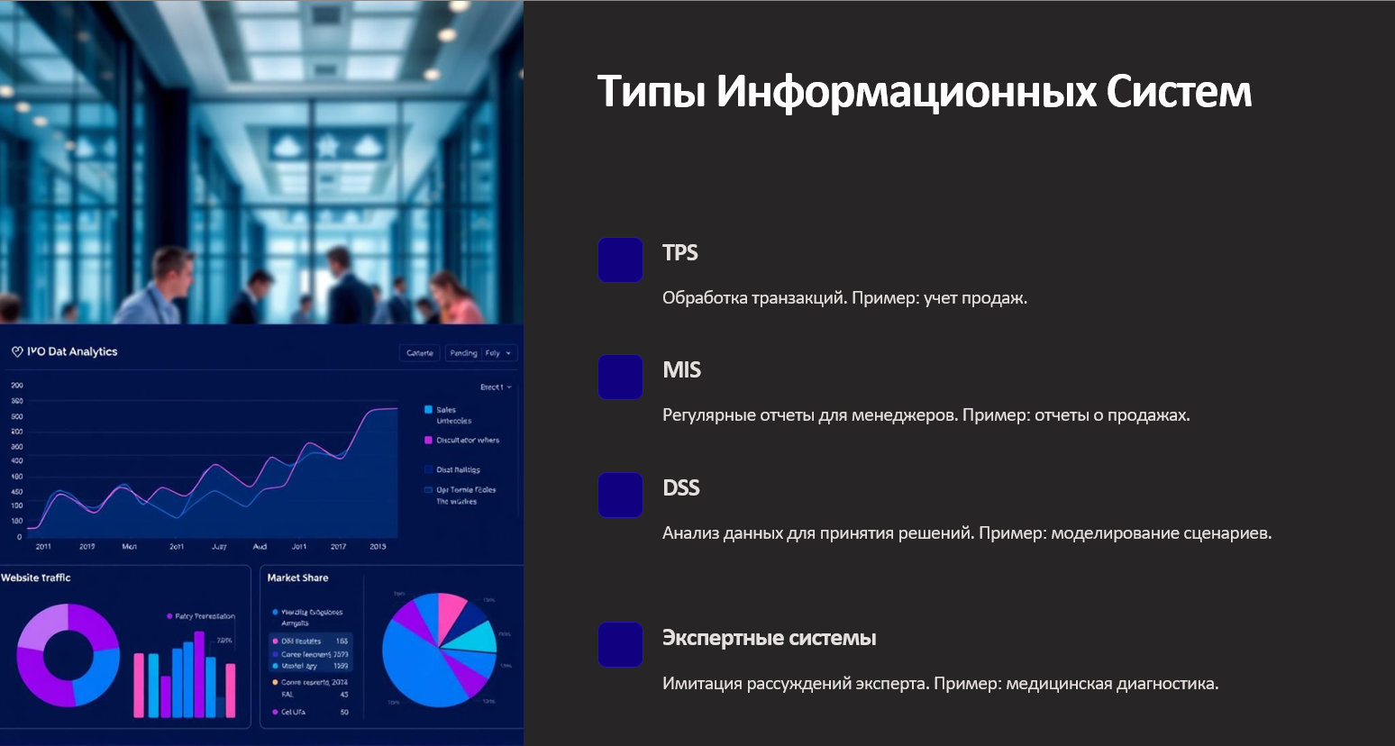

Slide 4
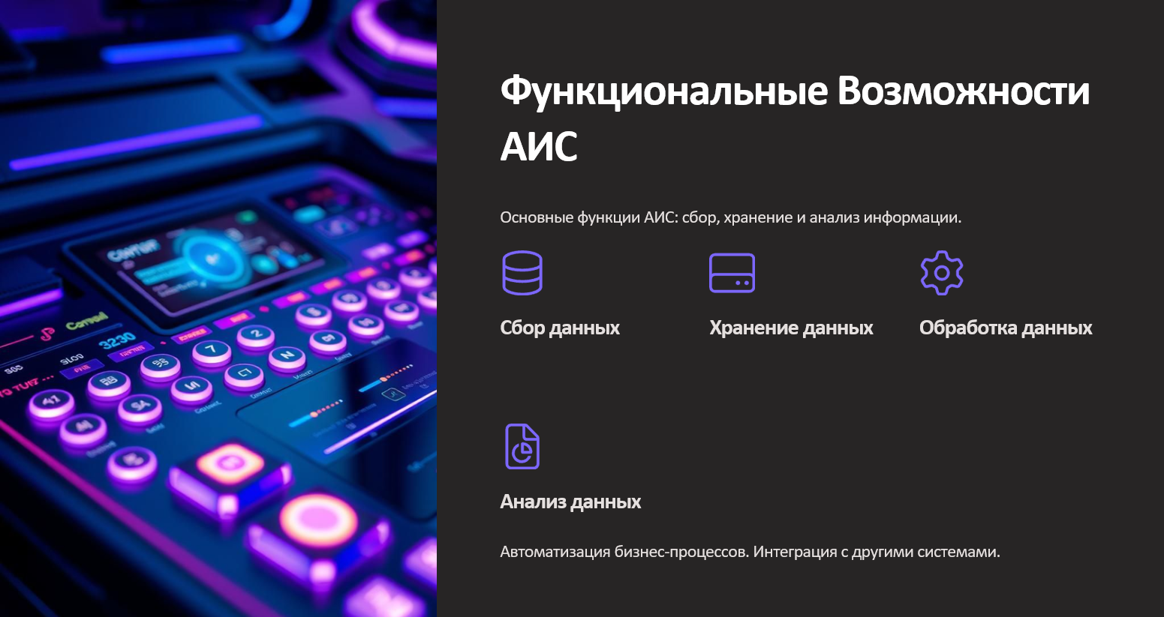

Slide 5
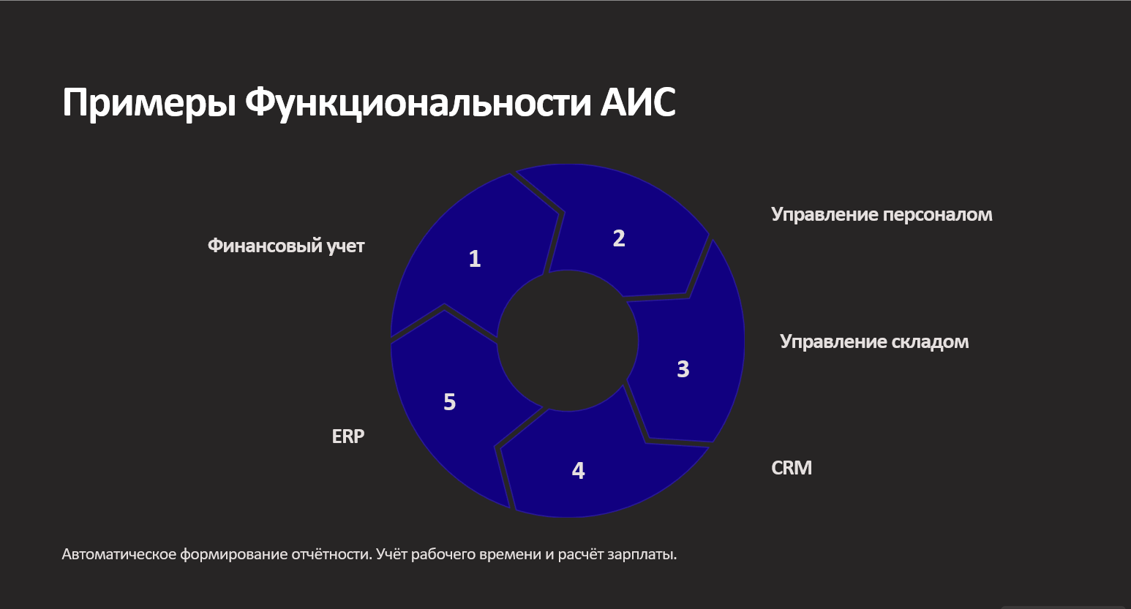

Slide 6

Критерии Выбора АИС
Основные критерии: функциональность и стоимость.
Функциональность
Стоимость
Масштабируемость
Надежность
Также важны масштабируемость, надежность и безопасность. Удобство использования и отраслевая специфика тоже важны.

Slide 7




Анализ Рынка АИС
Обзор игроков рынка
Сравнение АИС
Тенденции развития
Обзор основных игроков. Сравнение по критериям. Развитие: облака, мобильные приложения и ИИ.

Slide 8
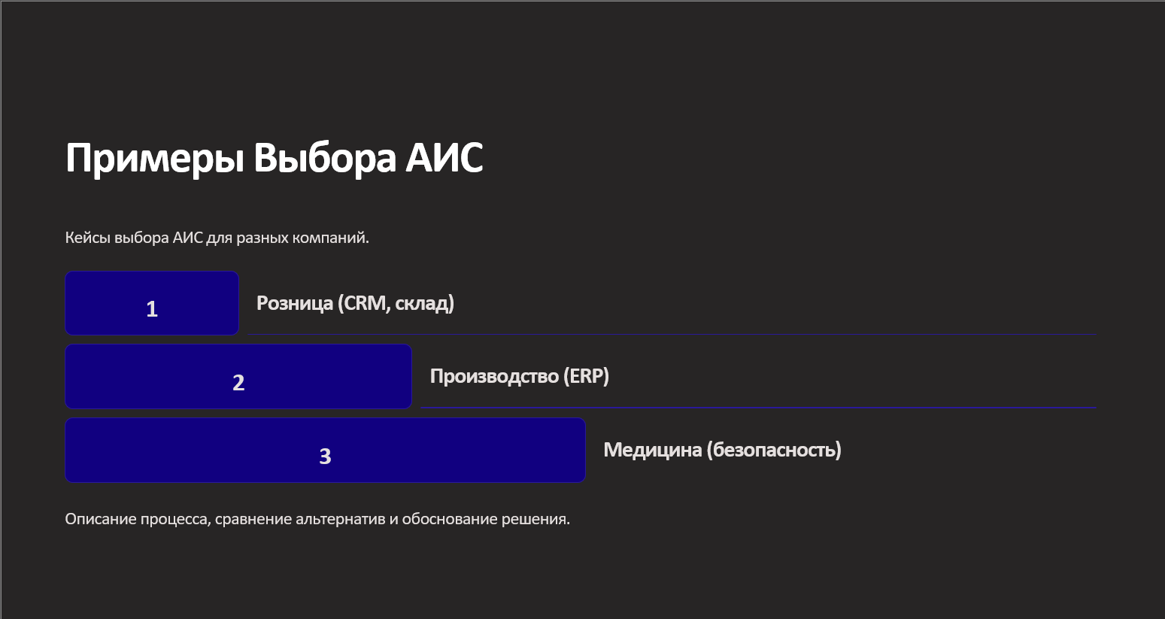

Slide 9
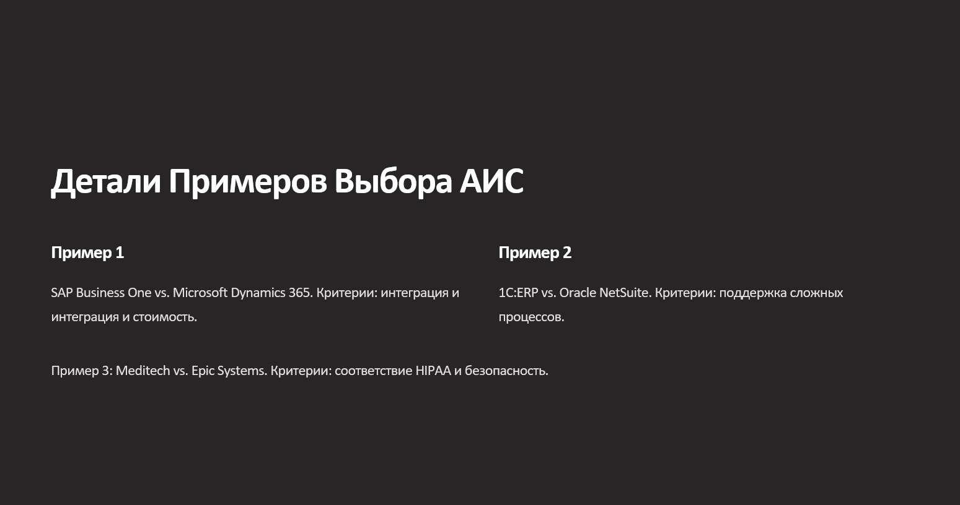

Slide 10
